Slide 1
Introdução ao uso de APIs com Insight Maker
Dinâmica de Sistemas
05 de setembro de 2024

Slide 2

Nathan de Lima Silva
Desenvolvedor de Software
Engenheiro Eletricista
nathan.lima@engenharia.ufjf.br

Slide 3
Introdução ao conceito de API

Slide 4
Introdução ao Conceito de APIs
Insight Maker
GUI
API

Slide 5
Introdução ao Conceito de APIs
Cliente
Pedido
Garçom
Pedido
Cozinha
Pedido
Pedido

Slide 6
Introdução ao Conceito de APIs
Usuário
API RF
SeFaz
Gerar NFe
Consultas
Lógica
Resposta
NFE

Slide 7
Algoritmos e Pipelines

Slide 8
Algoritmos e Pipelines - Stack
Uber
Layer 1
GPS
Comunicação
Pagamento
Layer 2
Android
Layer 3
Web

Slide 9

Algoritmos e Pipelines - Pipeline
Estágio 1
Estágio 2
...
Estágio N
Artefato

Slide 10
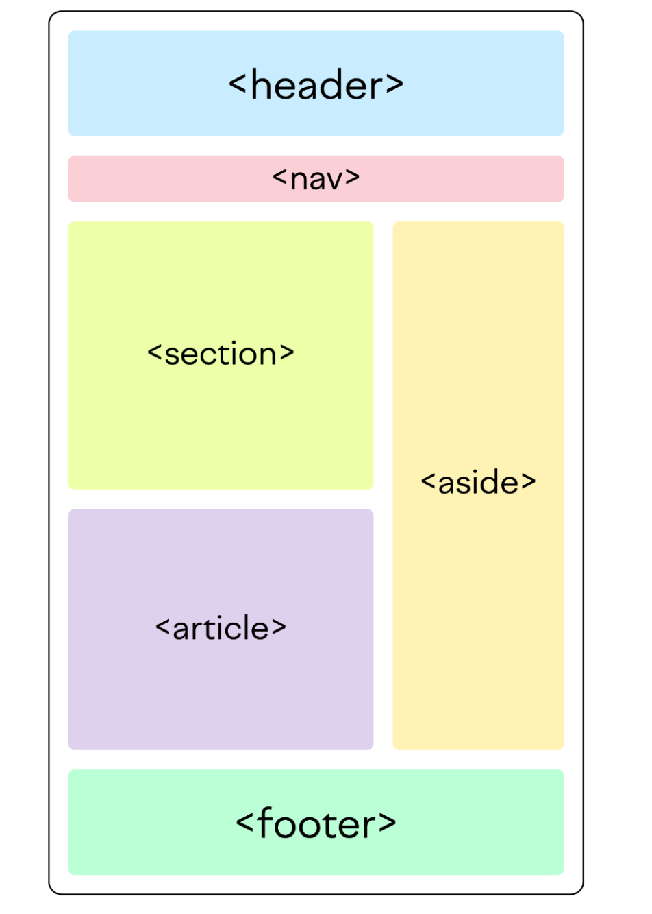
Algoritmos e Pipelines - HTML

Slide 11
Algoritmos e Pipelines - Javascript
Frontend
Backend
JQuery
Angular
React
NodeJs
Express
Axios

Slide 12
IFrames

Slide 13
IFrames

